Slide 1
혁신성장 이미지 분석 AI 개인 프로젝트
김성민

Slide 2
목 차
시스템 명 & 개발 목적 및 동기
개발 환경
개발 내용
1차 모델링
2차 모델링
시연
향후 과제

Slide 3
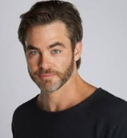
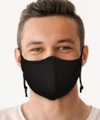
시스템 명 & 개발 목적 및 동기
시스템 명
마스크 착용 알림 서비스
개발 목적 및 동기
현재 미세먼지, 코로나 바이러스 등의 이유로 마스크 착용이 생활화 되고 있다. 건물 출입구에서 카메라를 이용하여 마스크 착용 여부를 검증하여 마스크 착용에 도움을 주고자 한다.

Slide 4
개발 환경
데이터 수집
pycharm, jupyter notebook
python 3.6.10
chromedriver , selenium 3.141.0
이미지 전처리
pycharm, jupyter notebook
python 3.6.10
opencv 4.2.0, face_recognition 1.3.0, numpy 1.18.2, matplotlib 3.2.1, scikit-image 0.16.2
학습
pycharm, jupyter notebook
python 3.6.10
keras 2.3.1(CNN), scikit-learn 0.22.1 (SVM)

Slide 5
1차 모델링 - 시스템 구성도
main.py
camera
video
cv2.VideoCapture
image
face_recognition.
face_locations(CNN)
no
yes
signal
mask exist
face exist
no
model.predict
yes
CNN model

Slide 6
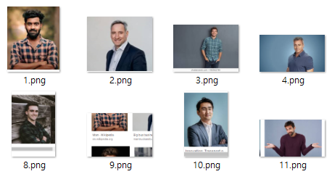
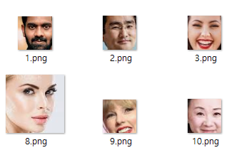
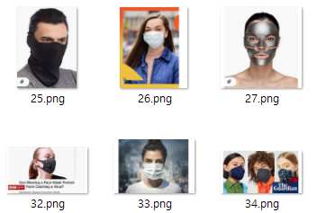
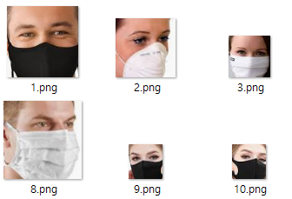
1차 모델링 – 데이터 전처리
raw data
preprocessed data
face without mask
face without mask
face_recognition.
face_locations(CNN)
face with mask
face with mask

Slide 7
1차 모델링 – CNN 학습
model = Sequential()
model.add(Conv2D(32, (3, 3), input_shape=(80, 80,3)))
model.add(Activation('relu'))
model.add(MaxPooling2D(pool_size=(2, 2)))
model.add(Conv2D(32, (3, 3)))
model.add(Activation('relu'))
model.add(MaxPooling2D(pool_size=(2, 2)))
…………… # 2번 반복
model.add(Flatten())
model.add(Dense(64))
model.add(Activation('relu'))
model.add(Dropout(0.5))
model.add(Dense(1))
model.add(Activation('sigmoid'))
model.compile(loss='binary_crossentropy', optimizer='adam', metrics=['accuracy'])
data set load : Keras .ImageDateGenerator
For data augmentation
Modeling : Keras.Conv2D
CNN modeling
Input data shape = (80,80)

Slide 8
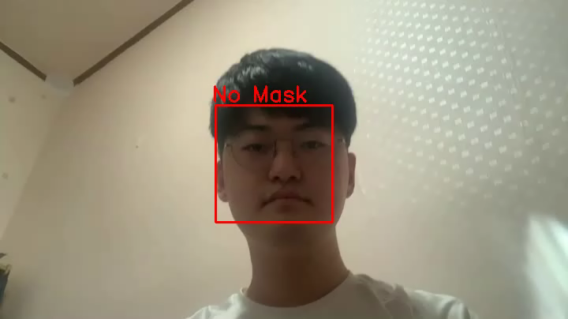
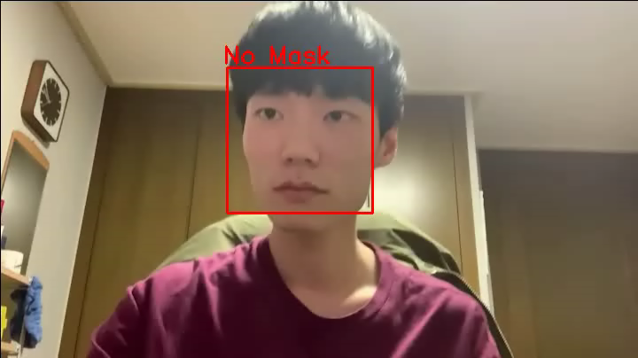
1차 모델링 - 결과 영상 & 문제점
문제점
얼굴 인식 단계에서 마스크 착용시 얼굴이 인식되지 않는 경우 발생
얼굴이 인식되지 않아 model 단계로 넘어가지 않음
Face_recognition을 CNN 방식으로 이용시 한 frame 당 최대 분단위의 시간이 걸림
실시간으로 영상에 적용시키기 어려움
해결 방법
마스크 미착용 얼굴 인식은 Face_recognition(HOG) 을 이용
마스크 착용 얼굴 인식은 직접 model 을 만들어서 이용

Slide 9
2차 모델링 - 시스템 구성도
main.py
camera
video
cv2.VideoCapture
image
face_recognition.
face_locations(HOG)
signal
signal
yes
mask exist
face exist
no
model.predict
no
yes
SVM model

Slide 10
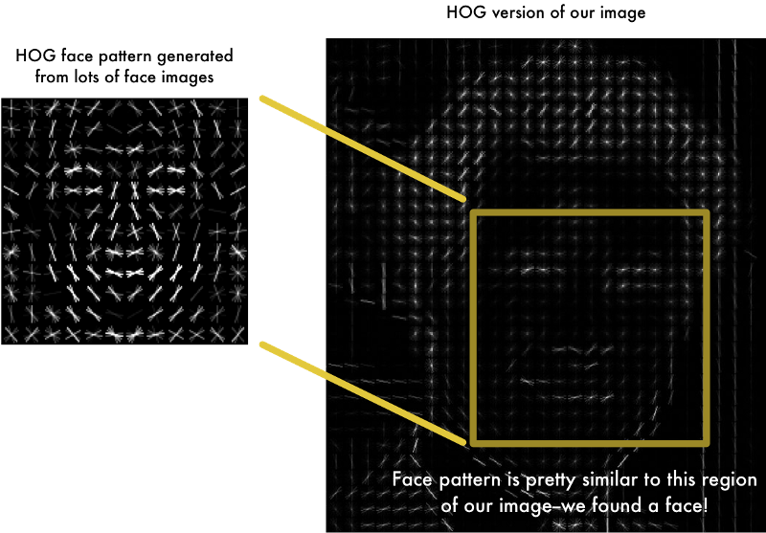
2차 모델링 – hog feature 을 이용한 SVM modeling
mask 착용 이미지에서 hog feature 추출
SVM 으로 modeling
positive(mask 착용 이미지) data , negative( 배경 이미지) data 를 이용한 학습
Detecting
Window sliding 을 통해 mask 착용 부분과 배경 부분 구분

Slide 11
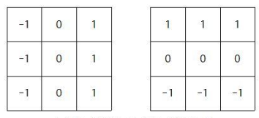
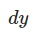
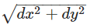
2차 모델링 – hog feature 추출
이미지 gradient 계산
이미지에서 X축 Y축의 edge를 구한 후, edge의 orientation(방향) 과 크기를 구한다.
Edge 는 소벨 마스크, 로버츠 마스크, 프리윗 마스크 등을 이용해 구할 수 있다.
: x 축 edge
: y 축 edge
: 픽셀의 방향
Sobel mask(좌 x, 우 y)
: 픽셀의 크기

Slide 12
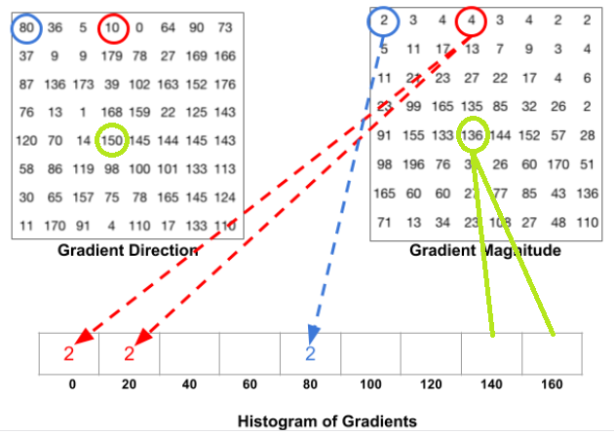
2차 모델링 – hog feature 추출
Cell 단위로 gradient histogram 을 만든다.
픽셀별로 구한 방향, 크기를 이용한다.
일반적으로 8x8 을 한 cell의 크기로 한다.
Histogram의 bin은 0~180도를 20도의 기준으로 나눈 9를 일반적으로 한다.

Slide 13
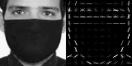
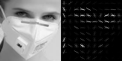
2차 모델링 – hog feature 추출
Block 정규화(16x16 block을 일반적으로 한다.)
Gradient는 조명에 민감하므로, 정규화를 진행한다.
Hog 형상 벡터 계산
16x16 block 에 9 bin의 higtogram이 4개 이므로 36x1 벡터로 표현 가능 한다.
전체 벡터 = (전체 블록 수 x 36, 1)
Hog feature 추출을 해주는 여러 라이브러리의 함수 존재
본 프로젝트에서는 scikit-image 의 hog 함수 이용

Slide 14
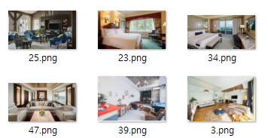
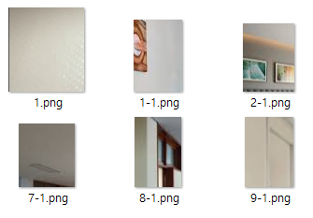
2차 모델링 – 데이터 전처리
raw data
preprocessed data
Full background(negative)
Trimed background(negative)
cut_backgroundImage()
face with mask(positive)
face with mask(positive)
face_recognition.
face_locations(CNN)

Slide 15
2차 모델링 – svm model 학습
X_train data 에 학습시킬 이미지의 hog feature 값들을 넣어준다.
def hog_feature(img):
return feature.hog(img, orientations=9, pixels_per_cell=(8, 8),
cells_per_block=(2, 2), transform_sqrt=True, block_norm="L1",
visualize=True)
Scikit-learn 이 제공하는 SVM 을 이용해서 학습한다.
svm = SVC(kernel='linear', probability=True, random_state=42)
svm.fit(X_train, y_train)
y_pred = svm.predict(X_test)
accuracy = accuracy_score(y_test, y_pred)
print('Model accuracy is: ', accuracy)

Slide 16
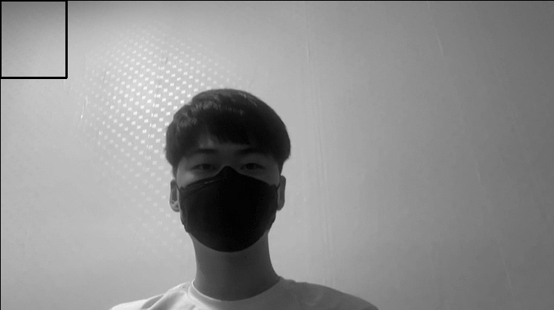
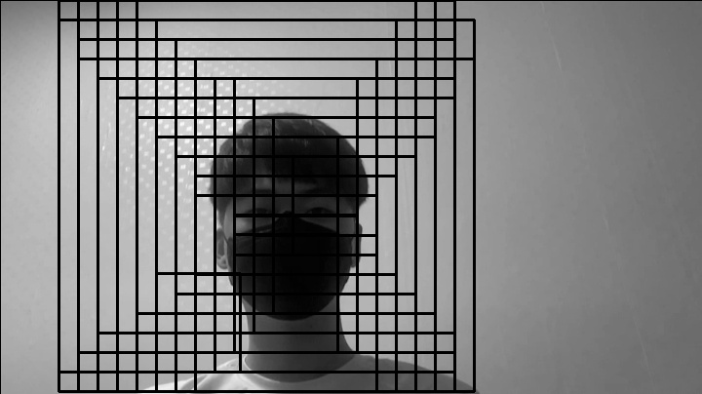
2차 모델링 – svm model 적용
학습한 모델로 sliding window 를 이용해 ROI 영역에 표시를 한다.
문제점
한 개의 frame 당 초 단위의 처리 시간이 걸린다. -> 실시간 영상 적용 어렵다.
window sliding 을 3중 loop 문으로 처리해서 시간이 오래 걸린다.
데이터 부족으로 overfitting 현상이 일어나 window size에 맞지 않는 영역도 관심 영역으로 찾는다.
위의 오른쪽 사진

Slide 17
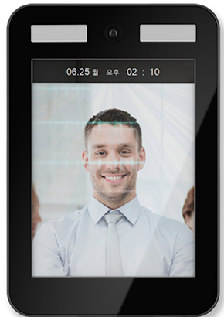
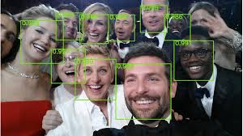
2차 모델링 – svm model 적용(cont.)
해결 방법
탐색 범위를 이미지 전체에서 특정 부분으로 한정한다.

Slide 18
시연

Slide 19
향후 과제
SVM model 개선
추가 데이터를 통한 model 성능 향상
추가 기능
날씨 api와 연동하여 코로나 사태 이후에도 대기상황에 따라 마스크 착용에 도움을 줄 수 있게 한다.
서비스화
프로토 타입 제작이 목적이기 때문에 라즈베리파이 카메라에 적용시켜본다.

Slide 20
Q & A

